Slide 1
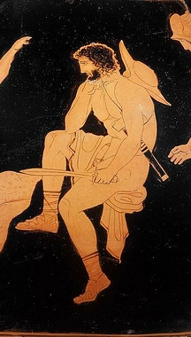
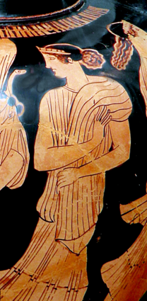
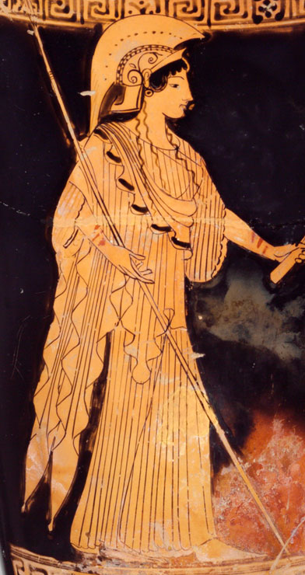
PARARBJDE:
Genfortæl handlingen i 6. sang vv. 1-185 for hinanden, mens I kigger på de efterfølgende billeder. Husk at bruge hovedpersonernes navne, mens I genfortæller:
ODÝSSEUS
Ithakas konge og digtets hoved-person.
Har været væk hjemmefra i 20 år.
Kendt for sin snilde og kløgt.
NAUSÍKAA
Datter af Alkínoos, faiakernes konge.
Er således en faiakernes prinsesse.
Er ca. 15-16 år og i den giftefærdige alder.
ATHÉNE
Visdommens, krigens og hånd-værkets gudinde.
Odysseus’ hjælper på hans rejser.
Kaldes også ”gudinden med lynende øjne” og ”Pallas Athene”

Slide 2
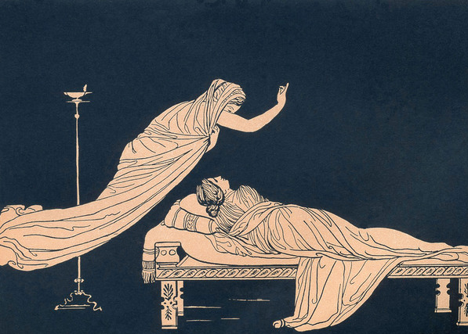

Slide 3
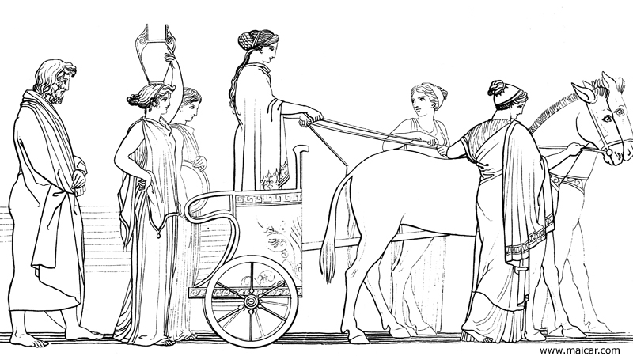

Slide 4
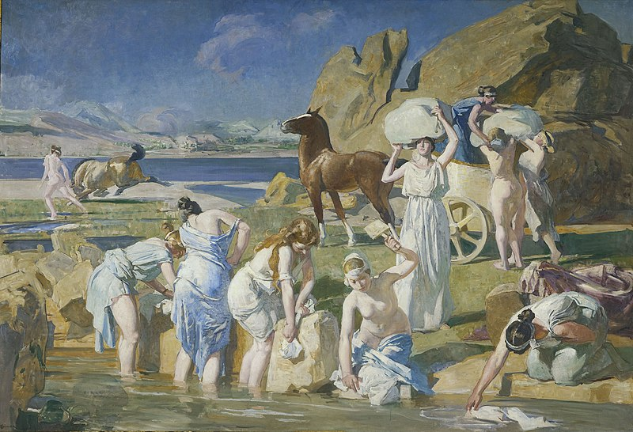

Slide 5
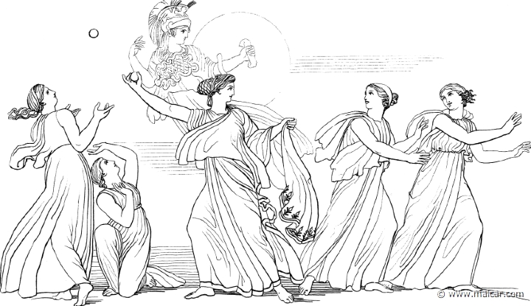

Slide 6
